Slide 1
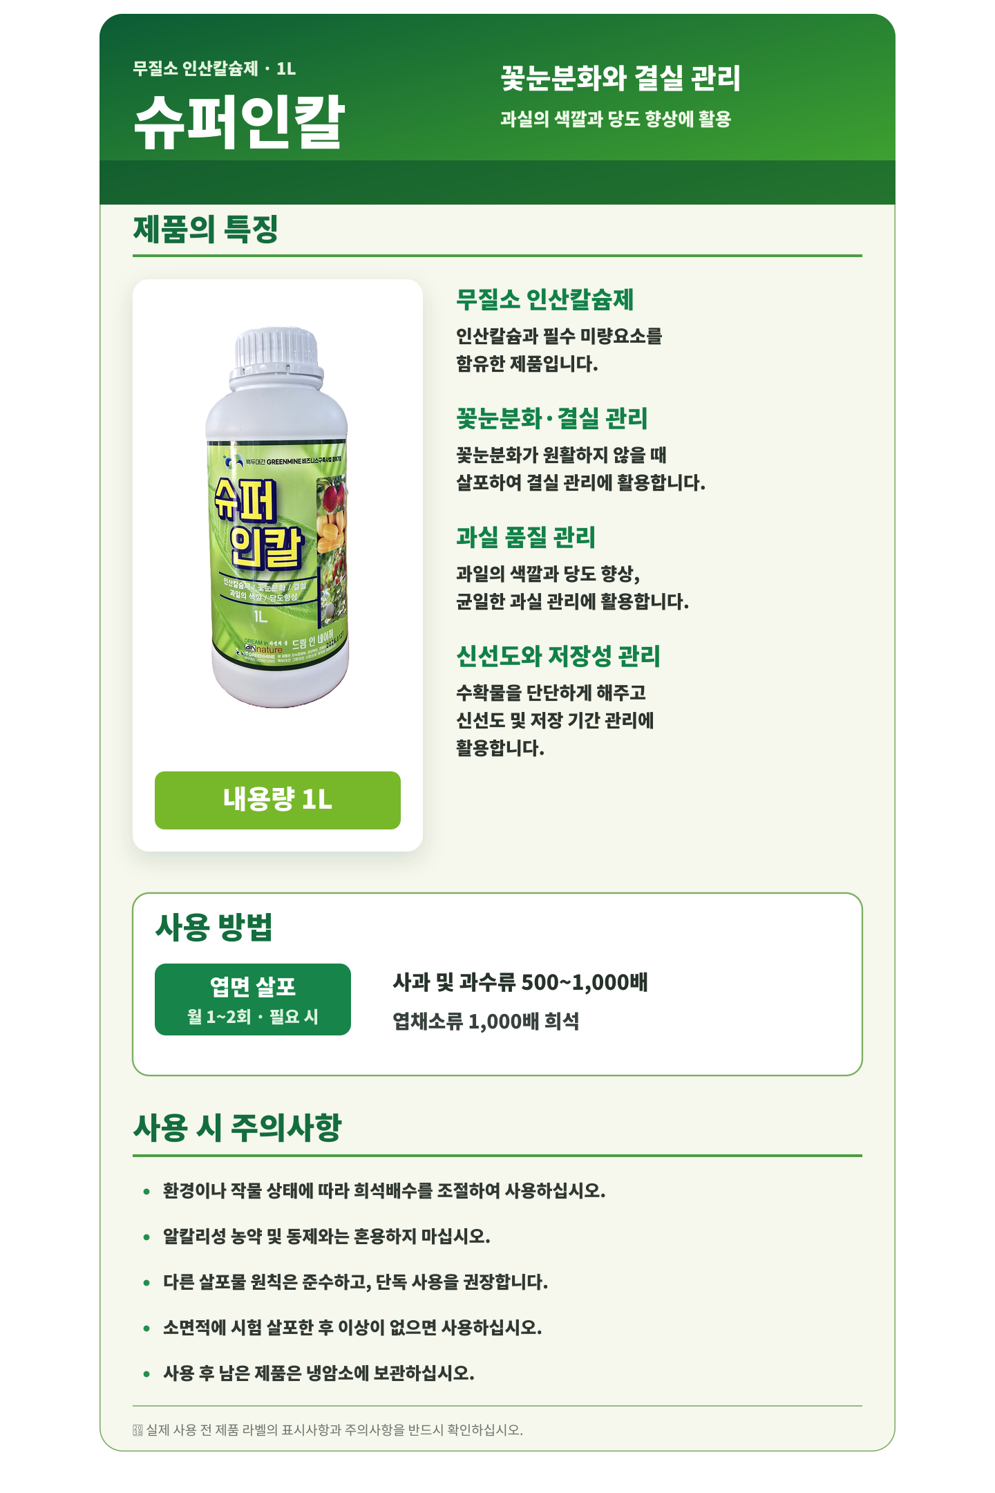
Notes:
[Sources]
- 사용자 제공 제품 사진: 20260517_131052.jpg, 20260517_131058.jpg, 20260517_131104.jpg
- 사용자 제공 참고 프레젠테이션: 샘플.pptx
- 제품 정보는 제품 라벨 문구를 요약함.
- 500배 희석 환산: 물 20L당 제품 40ml.

